Slide 1
SBdP Tema 6 Subtema 1
KD 3.2 & 4.2

Slide 2
Subtema 1
KD 3.2 & 4.2

Slide 3
Menyanyi Sesuai Panjang Pendek Nada
Untuk menyanyi sesuai panjang pendek nada, kita perlu mengetahui ketukan.
Ketukan adalah lamanya suatu nada dinyanyikan atau dibunyikan.
Untuk mengitung nilai ketukan sebuah nada digunakan satuan ketuk.
Dengan mengetahui ketukan suatu nada kita dapat menentukan lamanya suatu nada tersebut dibunyikan atau dinyanyikan.

Slide 4
Perhatikan melodi berikut!
/ 5 . . . / 7 . . 1 / 2 . 2 . /
Nada sol (5) memiliki 4 ketuk, dinyanyikan atau dibunyikan selama 4 ketukan.
Nada si (7) memiliki 3 ketuk, dinyanyikan atau dibunyikan selama 3 ketukan.
Nada do (1) memiliki 1 ketuk, dinyanyikan atau dibunyikan selama 1 ketukan.
Nada re (2) memiliki 2 ketuk, dinyanyikan atau dibunyikan selama 2 ketukan.

Slide 5
Perhatikan melodi berikut!
/ 5 . . . / 7 . . 1 / 2 . 2 . /
Bunyi yang panjang dapat dibantu dengan lambang legatura, berbentuk garis lengkung
/ 5 . . . /

Slide 6
Menjelaskan Tempo dan Tinggi Rendah Nada
Tempo adalah cepat atau lambatnya lagu dinyanyikan.
Tanda tempo dalam lagu biasanya di bagian atas sebelah kiri.
Tinggi dan rendah nada dapat diketahui saat kita menyanyikan lagu. Ada nada tinggi dan nada rendah.

Slide 7
Perhatikan penggalan Lagu berikut!

Slide 8
Berikut adalah beberapa macam-macam tempo dalam lagu
Tempo cepat disebut allegro
Contoh lagu: Indonesia Tetap Merdeka, Cublak-Cublak Suweng
Tempo lambat disebut andante
Contoh lagu: Nyiur Hijau, Butet
Tempo sangat lambat disebut grave (dibaca: greif)
Contoh lagu: Bagimu Negeri
Tempo sedang disebut moderato
Contoh lagu: Desaku yang Kucinta, Tanah Airku, Soleram
Tempo seperti orang berbaris disebut di marcia
Contoh lagu : Berkibarlah Benderaku, Indonesia Raya, Merah Putih, Maju Tak Gentar.

Slide 9
Menyanyikan Lagu Sesuai Tempo dan Tinggi Rendah Nada
Pada pembelajaran sebelumnya, kita telah mempelajari tempo dan tinggi rendah nada.
Jika lagu dinyanyikan sesuai tempo dan tinggi rendah nada, maka lagu akan terdengar merdu.
Coba nyanyikan lagu berikut sesuai tempo dan tinggi rendah nada yang tepat!
No. | Lagu | Pencipta | Tempo
1 | Bangun Pemudi Pemuda | Simanjuntak | Di Marcia
2 | Nyiur Hijau | Maladi | Andante

Slide 10
Subtema 2
KD 3.3 & 4.3

Slide 11
Menjelaskan Tari Kreasi Daerah
Penari adalah orang yang pekerjaannya menari baik tari kreasi maupun tari kreasi modern.
Tari kreasi daerah adalah tari tradisional yang gerakannya dikreasikan sesuai adat istiadat setempat.
Ada beragam jenis tari kreasi daerah yang ada di Indonesia.
Gerakan tari kreasi daerah tersebut sangat beragam karena mencerminkan sifat dan karakter masyarakat daerah masing-masing.

Slide 12
Contoh tari kreasi daerah antara lain Tari Merak dari daerah Jawa Barat.
Selain Tari Merak, ada juga Tari Seudati (Aceh), Tari Kecak (Bali), Tari Ondel-Ondel (Jakarta), Tari Sekapur Sirih (Jambi), dan Tari Cakalele (Maluku).

Slide 13
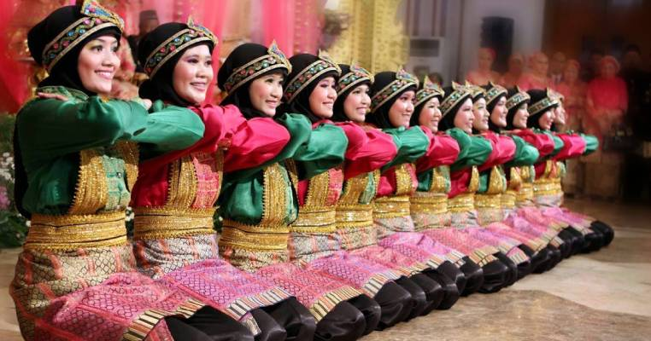
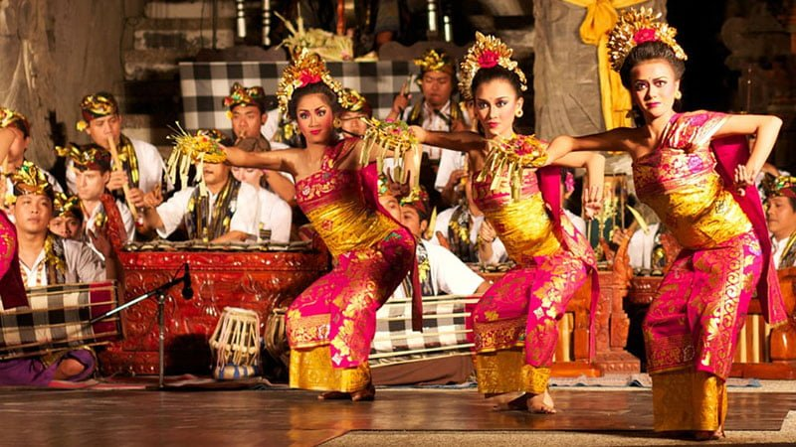
Beberapa contoh gambar tari daerah di Indonesia
Tari Saman (Aceh) Tari Pendet (Bali)

Slide 14
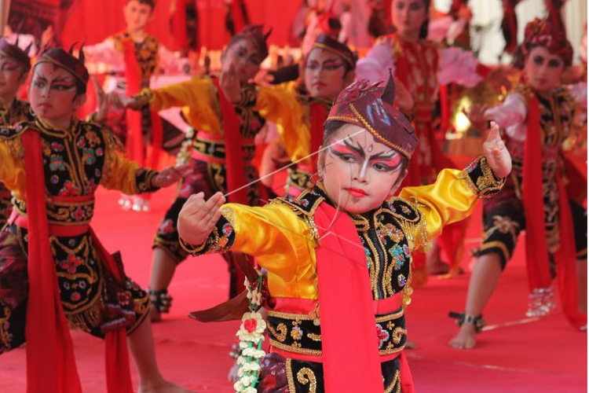
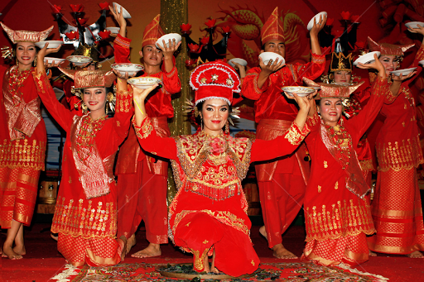
Tari Remo ( Jawa Timur) Tari Piring (Sumatra Barat)

Slide 15
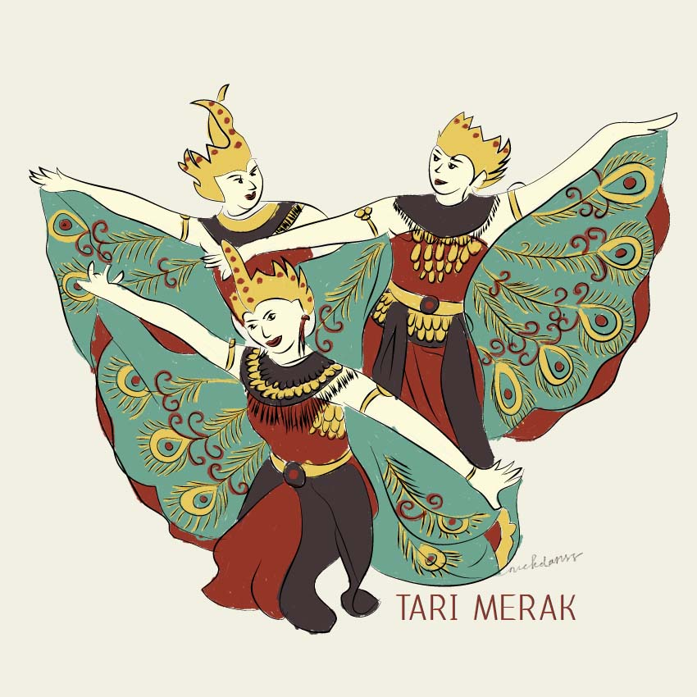
Tari Merak merupakan salah satu tari kreasi daerah Jawa Barat

Slide 16
Menjelaskan Gerak Tari Kreasi Kupu-kupu
Tari Kupu-kupu merupakan salah satu tari tradisional dari Bali.
Tari kupu-kupu menggambarkan gerakan seekor kupu-kupu sedangterbang dan hinggap dari bunga ke bunga lain.
Tari kupu-kupu biasanya di bawakan dengan kostum yang berwarna-warni dengan aksesori selendang yang bisa dibentangkan dan hiasan mahkota dengan pernak-pernik keemasan.

Slide 17
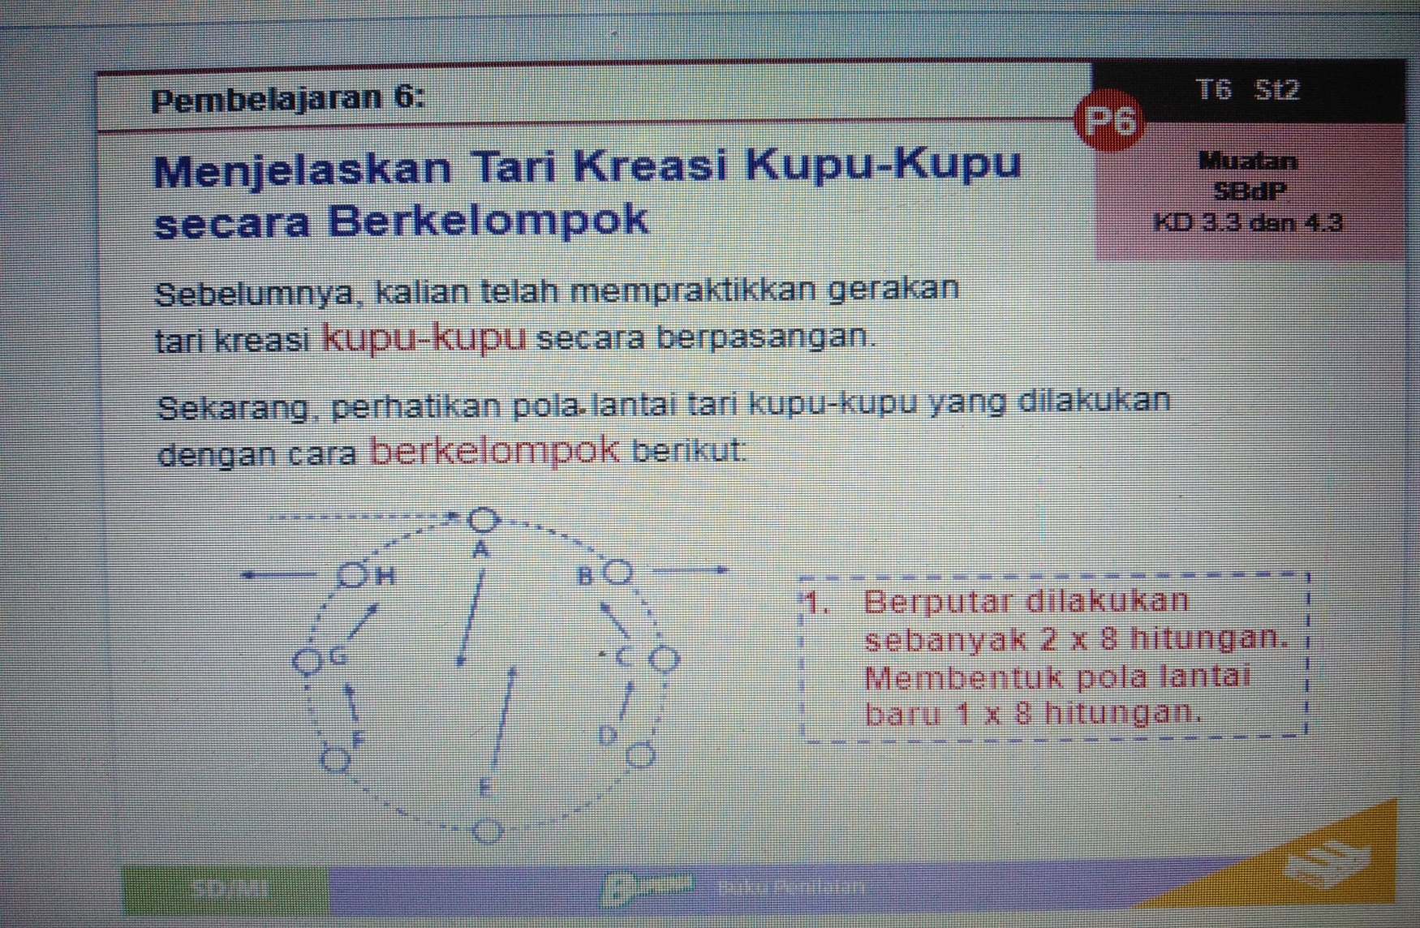
Menjelaskan Tari Kreasi Kupu-Kupu Secara Berkelompok

Slide 20
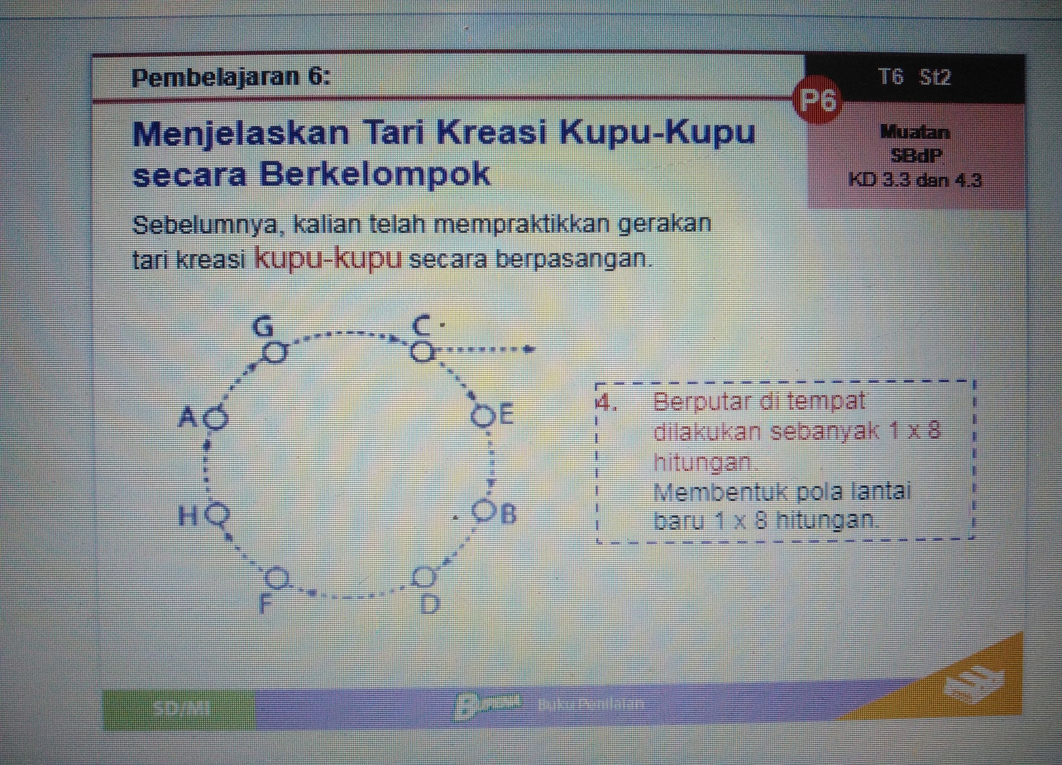

Slide 21
Subtema 3
KD 3.4 & 4.4

Slide 22
Karya Seni Kolase
Kolase adalah karya seni yang dibuat dengan cara menempelkan suatu bahan pada media ke dalam suatu komposisi yang serasi sehingga menjadi karya seni baru.

Slide 23
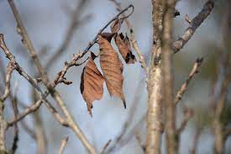
Bahan-bahan yang dapat digunakan untuk membuat kolase
Ranting kering dan daun kering

Slide 24
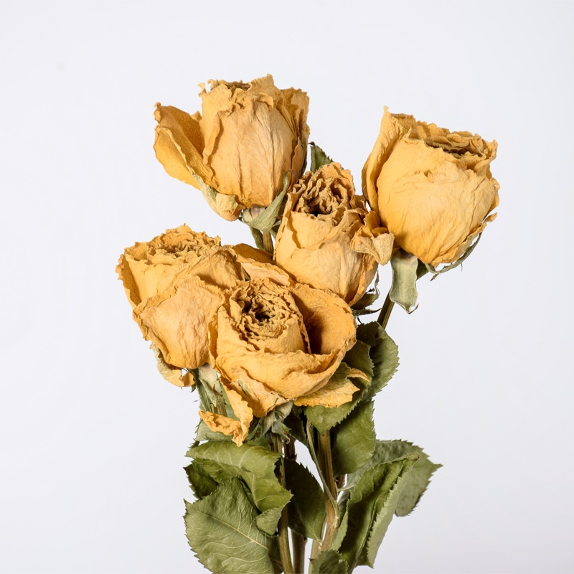
Bunga Kering

Slide 25
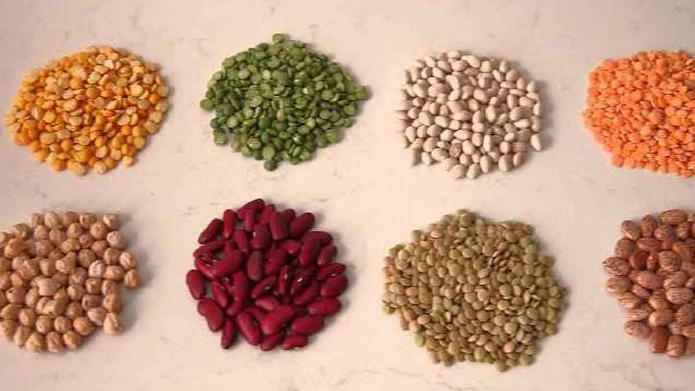
Biji-bijian

Slide 26
Karya Seni Mozaik
Mozaik adalah karya seni yang dibuat menggunakan potongan bahan berukuran kecil dan sejenis untuk ditempelkan pada sebuah bidang.
Bahan-bahan tersebut kemudian disusun dan ditempel pada sebuah bidang datar menggunakan lem.
Bahan-bahannya, antara lain biji-bijian, kulit telur, pecahan keramik, potongan kayu, dan potongan kertas.

Slide 27
Contoh Mozaik

Slide 28
Karya Seni Montase
Montase adalah karya seni yang dibuat dengan cara memotong gambar-gambar objek dari beberapa sumber, kemudian di tempelkan pada suatu bidang sehingga menjadi kesatuan karya seni.
Bahan-bahan yang biasa di gunakan untuk montase:
Majalah
koran

Slide 29
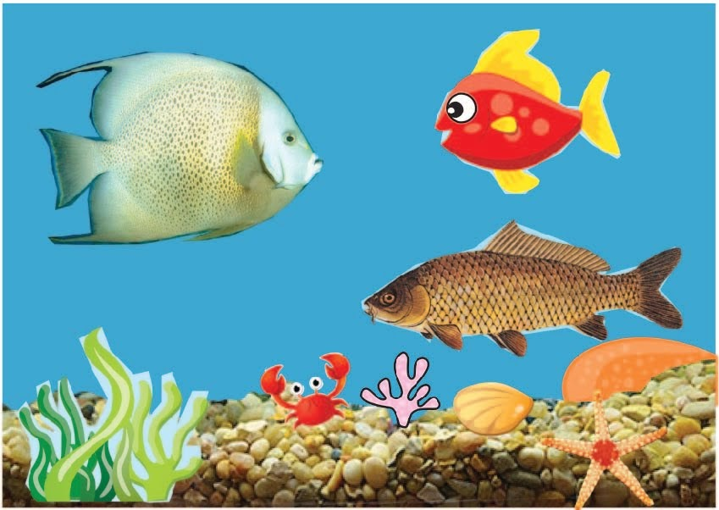
Kelebihan karya montase yaitu dapat mengembangkan imajinasi dalam menggabungkan beberapa gambar menjadi satu kesatuan cerita.
Montase tema kehidupan dunia air
Montase tema kehidupan dunia air

Slide 30
Kerjakan soal-soal di bawah ini dengan tepat!!
Lagu Tik-tik Bunyi Hujan dinyanyikan dengan tempo …
Tempo Allegro memiliki arti bahwa lagu dinyanyikan dengan …
Didalam sebuah lagu, cepat lambatnya lagu yang dinyanyikan disebut …
Pencipta lagu “Indonesia Pusaka” adalah …
Lagu Indonesia Raya dinyanyikan dengan tempo...

Slide 31
6. Tari tradisional yang gerakannya dikreasikan sesuai adat istiadat setempat disebut...
7. Tari Remo merupakan tari yang berasal dari...
8. Contoh tari yang berasal dari DKI Jakarta adalah tari...
9. Properti tari yang digunakan pada tari kuda lumping adalah...
10. Kostum penari pada tari kupu-kupu di buat mencolok dan berwarna-warni agar...

Slide 32
11. Karya seni dengan teknik menempel biji-bijian dan daun kering disebut ....
12. Bahan-bahan yang dapat digunakan untuk montase adalah...
13. Kelebihan karya seni montase adalah...
14. Karya seni yang dibuat menggunakan potongan bahan berukuran kecil dan sejenis untuk ditempelkan pada sebuah bidang disebut...
15. Langkah awal yang dilakukan sebelum membuat karya seni dengan teknik tertentu adalah membuat...

